Slide 1
시스템프로그래밍 Tetris 게임
2014097031 도현태
2014097012 김명환
2014097017 김영준

Slide 2
목차
주제 및 선정배경
데모 영상
핵심 코드
문제점 및 보완

Slide 3

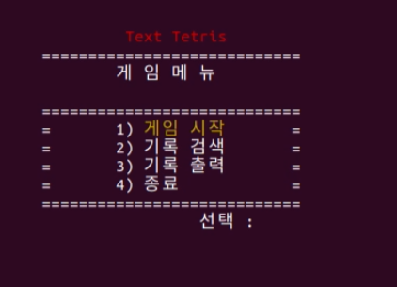

Tetris GAME
주제 선정배경 : 팀원 모두
게임을 좋아하여 우분투를 이용한
게임 프로젝트를
제작하기로 하였습니다.

Slide 4
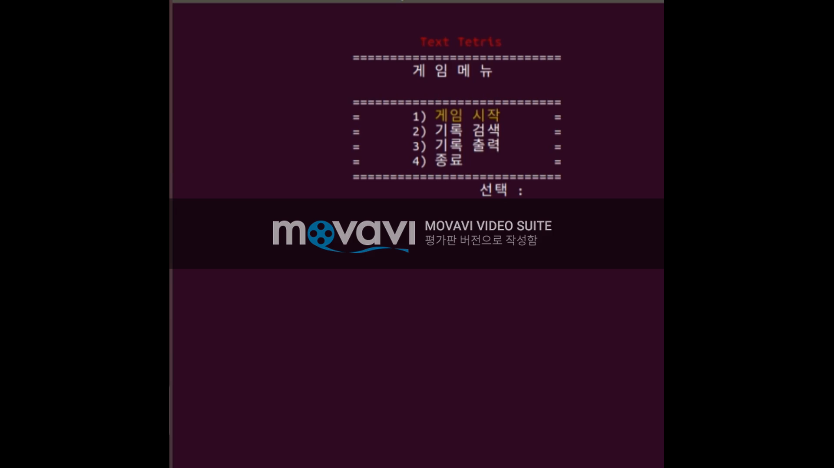
데모 영상 (게임 플레이)

Slide 5
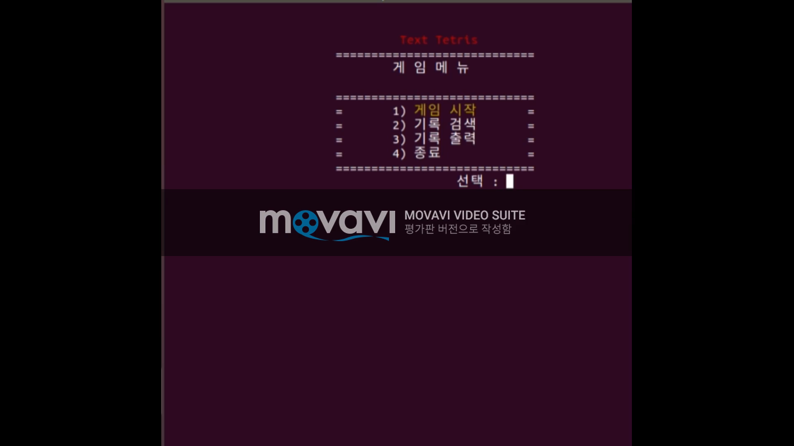
데모 영상 (기록 검색,출력)

Slide 6
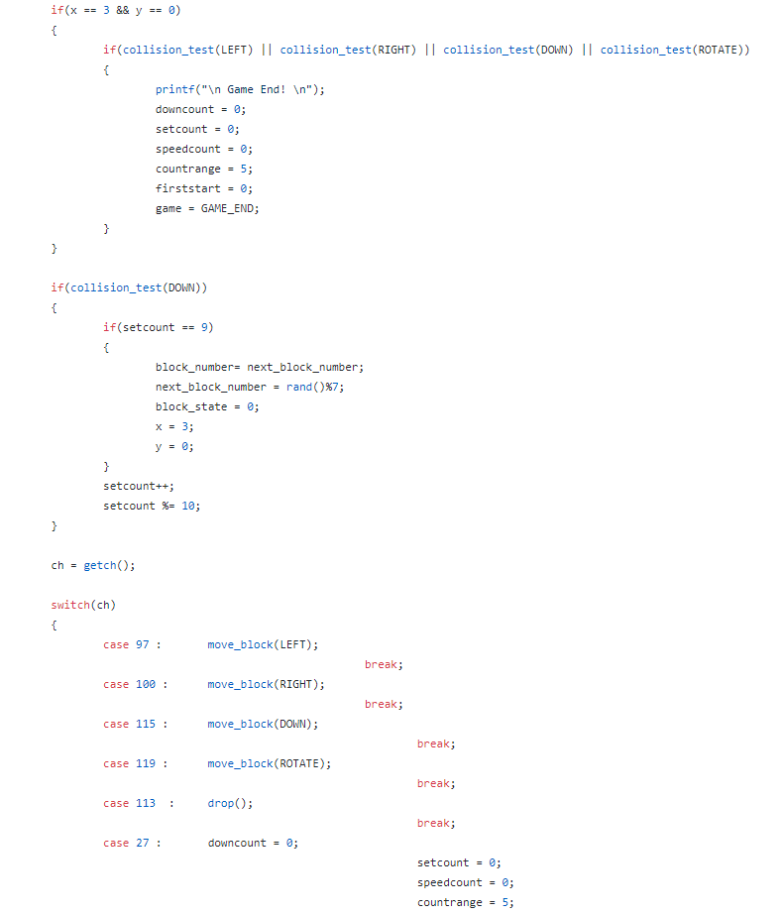
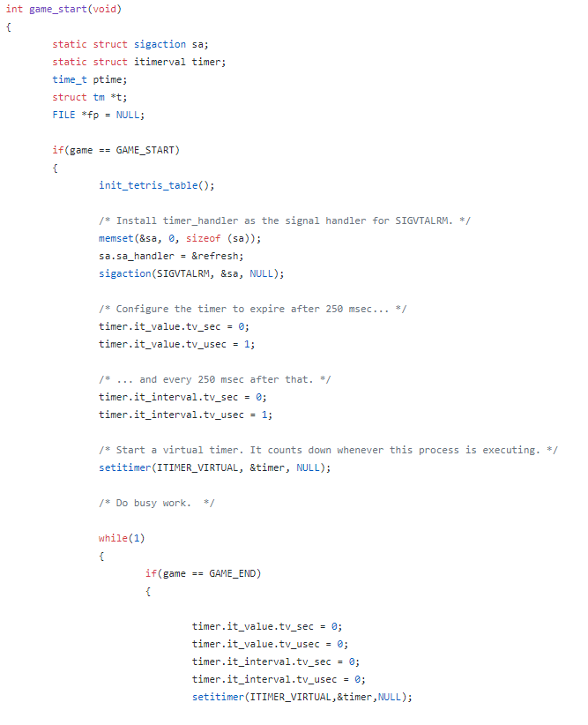
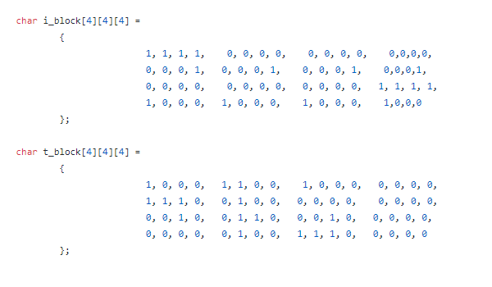
핵심 코드
3차원배열 통한 테트리스 block의 구현
초단위로 얻은 현재시간을 타이머로 사용
타이머에 callback 되어 현재 화면을 refresh하면서 키입력과 한 줄 완성 block 검사 등 상태변화를 확인

Slide 7
문제점 및 보완
Problem 1) 끝까지 내려가지 않은 한 줄이 완성된 block 이 중도에 처리되어 사라지고, 점수가 올라가는 문제점.
Problem 2) 직관적이지 않은 조작버튼
Solution 1) 현재 내려오는 block의 아래 공간이 충분히 크다면 block 점수계산을 못하게.
Solution 2) 직관적인 방향키 버튼으로 조작버튼을 수정.
추가 의견) 사운드카드 헤더#include <sys/soundcard.h> 를 이용하여 음악을 추가한다면 더욱 좋을것 같다.

Slide 8
Q&A

Slide 9
감사합니다
즐거운 방학 되세요~

